Slide 1
2. nap
Vállalati stratégia
Üzleti tervezés
Marketing

Slide 2
Vállalati stratégia

Slide 3
A vállalati stratégia lényege:
olyan összehangolt, célorientált, állandó irányítás és felügyelet nélkül is működő szervezet létrehozása, amely egyszerre képes a környezethez való rugalmas alkalmazkodásra és a környezetnek a vállalkozás céljainak megfelelő alakítására.

Slide 4
A stratégia fő eszközei összefoglalóan:
rugalmas vállalati struktúra,
megfelelő tartalékok,
több lábon állás (diverzifikált termelés).

Slide 5
A stratégiai vezetés feladatai:
a stratégiakészítés,
a stratégia megvalósítása,
a visszacsatolás és az ellenőrzés

Slide 6
A stratégiakészítés szintjei:
vállalati szint
üzleti egységek szintje - olyan egymástól jól elkülöníthető üzleti területek, amelyek versenyhelyzetük és eredményességük alapján önmagukban is értékelhetők
(pl. szórakoztató elektronikai cikkek, háztartási gépek, életbiztosítás stb.)
funkcionális szint
(pl. marketingstratégia, innovációs stratégia, pénzügyi stratégia stb.)

Slide 7
Vállalatvezetés
(a stratégia elkészítése, stratégiai vezetés)
információk
Stratégiai üzleti egységek
(a stratégiai tervezés alapegységei)
információk
Funkcionális egységek
(a stratégiai információk szolgáltatói)

Slide 8
 | Tartalma | Irányítója
Stratégiakészítés |  | Stratégiai vezetés
Pozícióelemzés (külső-belső) | Hol vagyunk?
Célkitűzés | Hová tartsunk?
Alternatívák kidolgozása | Hogyan jutunk oda?
Stratégiai akciók megtervezése | Feladat­lebontás
II. Megvalósítás | A stratégia gyakorlatba történő átültetése, végrehajtása | Operatív vezetés
III. Visszacsatolás és ellenőrzés | A végrehajtás figyelemmel kísérése, új stratégia megalapozása | Stratégiai vezetés, Operatív vezetés

Slide 9
A stratégiakészítés négy fázisból áll:
stratégiai pozícióelemzés,
a stratégiai célok kitűzése,
a különböző stratégiai alternatívák kidolgozása és ezek közötti választás,
valamint a stratégia végrehajtásának megtervezése.

Slide 10
A stratégiai pozícióelemzés módszerei:
SWOT – elemzés vállalati szinten
BCG – mátrix üzleti stratégiai egységek szintjén
G. E. – McKinsey mátrix üzleti stratégiai egységek szintjén

Slide 11
A SWOT elemzés a vállalkozás belső (erősségek, gyengeségek) valamint külső tényezőinek (fenyegetések és lehetőségek) vizsgálatára alkalmas stratégiai elemzőmódszer.
SWOT ANALÍZIS
Belső tényezők Külső tényezők
Erősségek – Gyengeségek Lehetőségek - Fenyegetések

Slide 12
A BCG-mátrix a stratégiai üzleti egységeket relatív piaci részesedésük és a piacon teljesített növekedési ütemük szerint négy kategóriába sorolja: kérdőjelek, sztárok, fejőstehenek, és döglött kutyák.

Slide 13
A BCG-mátrix felépítése
relatív piaci részesedés
a piac növekedési üteme |  |  | magas
 | Sztárok | Kérdőjelek
 |  |  | alacsony
 | Fejőstehenek | Döglött kutyák
magas alacsony

Slide 14
A GE-McKinsey mátrix a piaci vonzerő (külső tényezők) és a versenyképesség (belső tényezők) alapján elemzi a stratégiai üzleti egységeket.

Slide 15
Belső tényezők lehetnek :
az üzleti egység relatív piaci részesedése (a BCG-mátrix kiemelt belső tényezője),
az üzleti egység és termékeinek ismertsége, beve­zetettsége,
a technológiai színvonal,
a munkatársak felkészültsége, a szakmai színvonal,
a pénzügyi helyzet, a tőkeellátottság,
a minőségbiztosítás színvonala,
az innovációs lánc színvonala, stb.

Slide 16
A külső tényezők lehetnek:
a piac növekedési üteme (a BCG-mátrix kiemelt külső tényezője),
a piac mérete, a vásárlóerő nagysága,
a piaci verseny intenzitása,
a piacra való belépés korlátai
munkaerőpiaci helyzet,
a gazdasági stabilitás, jogbiztonság, közbiztonság minősége az adott piacon
az általános technológiai színvonal, stb.

Slide 17
A stratégiai célok kitűzése
Belépés
Fejlesztés (építés)
Megtartás
Aratás (lefölözés)
Kivonulás (megszüntetés)

Slide 18
A stratégiai alternatívák kidolgozása
Új piacon való megjelenés
Új üzleti egység létrehozása
Stratégiai integráció (stratégiai szövetségek kötése)
Ésszerűsítés (racionalizálás)
Az üzleti egység megszüntetése

Slide 19
A stratégiai akciók megtervezése
A stratégiai akciók megtervezése során a következő feladatokat kell elvégezni:
felelős személyek kijelölése,
az elvégzendő feladatok részletezése,
egyes akciók befejezésének határideje (esetleg teljesítési szakaszok megállapítása)
végrehajtáshoz szükséges erőforrások,
műszaki-gazdasági, jogi és egyéb jellegű problémák tisztázása,
ezért idő- és pénztartalékok beépítése,
folyamatos visszajelzés és ellenőrzés a stratégiai akciók végrehajtásáról.

Slide 20
A stratégia megvalósítása
Az erőforrások elosztása
A vállalati struktúra átalakítása
szervezeti egységek kiépítése, munkaerő-struktúra kialakítása, információáramlás megszervezése
Az emberi viszonylatok fejlesztése
A vállalati kultúra kialakítása, ösztönző-rendszer kialakítása
A vállalkozás működésének összehangolása
szervezeti egységek működésének összehangolása,
a stratégiai vezetés és az operatív vezetés összehangolása,
a stratégia megvalósításának összehangolása

Slide 21
A visszacsatolás
Vizsgálni kell a stratégia megvalósításának konkrét folyamatát.
Információval kell rendelkezni a vállalkozás új struktúrájának működéséről.
Információkat kell gyűjteni a piaci környezetről, annak változásairól.

Slide 22
Az operatív vezetés feladatai:
A munkavállalók tevékenységének közvetlen irányítása.
A vállalkozás beszerzési, termelési és értékesítési folyamatainak felügyelete, szükség esetén az azokba való beavatkozás.
A vállalati stratégia által meghatározott stratégiai akciók végrehajtása.
A vállalkozás egyes egységei napi működésének koordinálása.

Slide 23
Az üzleti terv és a vállalati stratégia
A vállalkozás stratégiai terve belső használatra, az üzleti terv a nyilvánosság számára készül.
Az üzleti terv a marketingkommunikáció egyik fontos eszköze.
Az üzleti terv készítésének célja:
vállalkozás indítása,
hitelfelvétel,
a vállalkozás eladása,
befektetők tájékoztatása,
marketingcél.

Slide 24
 | Vállalati stratégia | Üzleti terv
Célja | A vállalkozás átalakítása | A vállalkozás bemutatása
Felhasználás iránya | Belső használatra | Külső használatra
Kialakítója | Stratégiai vezetés | Operatív vezetés
Bázisa | Teljeskörű információ | A vállalati
 |  | stratégia

Slide 25
Stratégia, technológia, és a környezet hatása a szervezeti struktúrára
Környezet: az egyszerű környezetben és a komplex turbulens környezetben más szervezeti forma kell
  Statikus környezetben kevés változás és bizonytalanság van, míg a dinamikus környezetben gyakoriak a változások és nagy a bizonytalanság, a kockázat. (előbbinél alkalmas a lineáris, funkcionális, míg utóbbinál a divízionális ill. mátrix forma)

Slide 26
A célok típusai
 | A cél jellege | Közös jellemzői
Küldetés | Általános, jövőkép jellegű, mindenkire érvényes, minden célt meghatároz | Mindig nyitott, általános törekvéseket és értékeket tartalmaz
Stratégiai cél | A tulajdonosok érdekeit tükröző, hosszabb távra érvényes, pénzügyi mutatókat tartalmazó | Általában zárt, mindig eldönthető kell legyen az adott időszakban elérték-e vagy sem
Operatív cél | Egyetlen egysége jellemző, éves vagy azon belüli, működésre vonatkozó | Mindig zárt jellegű, amelyről eldönthető, elérték-e vagy sem.

Slide 27
A küldetés meghatározása
A küldetés a vállalat nyilatkozata arról, hogy miért létezik, mire törekszik, kiket és hogyan kíván szolgálni, milyen társadalmi értékekben hisz, és mit tekint megkülönböztető jellemvonásának

Slide 28
A küldetés formai követelményei
Legyen jövőbe mutató, és viszonylag hosszú távon változatlan
Tegye világossá a szervezet alapcélját, létezésének indokát
Utaljon a szervezet meghatározó tevékenységére
Rögzítse a tulajdonosokra, a fogyasztókra és a dolgozókra vonatkozó alapértékeket
Legyen röviden megfogalmazott, világos, és mozgósító
A dolgozók ismerjék, és tekintsenek úgy rá, mint ami kihívást jelentő, de megvalósítható

Slide 29
A vízió meghatározása
A vízió = a kívánatos jövőkép
általános értékekből építkező,
nyitott, és
a jelennel gyakran éles konfliktusban levő megfogalmazása

Slide 30
A jó célmeghatározás elvei
A cél legyen konkrét, egyszerű, világos,
A cél mindig eredményre vonatkozzon, soha ne cselekedetre,
A cél mindig legyen mérhető, vagyis egyértelműen eldönthető, elértük-e, vagy sem,
A célhoz mindig hozzátartozik a határidő és a felelős,
A cél legyen kihívást jelentő, de megvalósítható,
A cél legyen lefogadható azok számára, akiknek végre kell hajtani

Slide 31
A célok hierarchiája
Stratégiai célok 16 %-os vagyonarányos megtérülést elérni 2 éven belül A piaci részesedést 12%-ról 21%-ra emelni 2010-ra A szervezet ismertségét 43%-ról, 2009-re 86%-ra emelni A dolgozói elégedettséget javítani
Éves működési célok A következő évben a megtérülést 14%-ra emelni A fogyasztói elégedettséget 67%-ról, 81%-ra emelni A minőségi reklamációk számát felére csökkenteni
Egység szintű célok A költségek 12%-os csökkentése A fluktuáció 10%-os csökkentése A kapacitások kihasználtságának javítása

Slide 32
Üzleti tervezés

Slide 33
Az üzleti terv felépítése
A tervezés egyik speciális esete

Slide 34
A tervezés követelményei
Az üzleti tervnek - pályázatok esetében is - 3 fő kritériumot kell teljesítenie:
    Egyszerű (átlátható, követhető, értelmezhető)
    Pontos (alátámasztott, konzisztens)
    Használható (ha már energiát fektettünk bele, biztosítson ez egyfajta „kottát” a jövőre)
Kiindulóként legyünk tisztában azzal, hogy az üzleti terv nem jóslat, hanem a jövő néhány valószínűnek tűnő változatának végiggondolása, a lehetséges üzleti lépések megfogalmazása.

Slide 35
Az üzleti tervezés célja
Az üzleti tervezés célja a jövőbeli tevékenységek végiggondolása, finanszírozottságuk biztosítása:
Egy új vállalkozás beindításánál (tágabban minden projekt ide tartozik)
Egy új termék kifejlesztésénél
Innovációnál
Kapacitás növelésénél
A működő tőke megszerzésénél
Más vállalkozás megszerzésénél

Slide 36
Az üzleti terv célja
Elemzi egy beruházás megvalósíthatóságát, megtérülését
Vizsgálja a vállalkozás életképességét, lehetőségeit
Segít eladni a vállalkozást a potenciális befektetőknek
Meggyőzi a támogatókat, befektetőket, hitelezőket
Alapot teremt a teljesítmény méréséhez, elemzéséhez

Slide 37
Az üzleti terv felhasználása
Az üzleti terv készülhet:
Banknak (stabilitás)
Pályázathoz (gazdasági beágyazódás)
Tulajdonos, partnerek számára tájékoztatásként (realitás)
Potenciális befektetőknek (jövedelmezőség)
Ezek az üzleti tervek mindig az adott célnak megfelelően torzítják a valóságot.

Slide 38
Az üzleti terv felépítése
A vállalkozás bemutatása
Vezetői összefoglaló, a tevékenységek rendszere
A tevékenységek keretfeltételeinek elemzése
A tevékenységek (projektek) célja
A résztevékenységek (projektek) koncepciója
A résztevékenységek (projektek) részletes ismertetése (kivitelezés, működési terv)
A projekt várható eredményei
Ütemezés
Marketing terv
Szervezeti felépítés
Pénzügyek
Kockázatelemzés

Slide 39
A vállalkozás bemutatása (adatok)
A vállalkozás hivatalos cégneve
Jogi forma
Székhely, telephely
Adószám
KSH szám
Alapítás dátuma
Tulajdonosi viszonyok
Számlavezető bank(ok)
A vállalkozás nevében eljáró személyek neve, elérhetősége

Slide 40
A vállalkozás bemutatása (tartalmi)
Általánosan
  Hol tart ma a vállalat
  Hova szeretne eljutni
  Mi a rendeltetése, hosszú távú célja
Részletesen
  Előállított termékek, szolgáltatások
  Az üzletág helyzete
  Piaci pozíció
  Erőforrások
  A termelési folyamatok
  Pénzügyek
  Személyzeti ügyek
  Partnerek, versenytársak, üzleti kör
  A pályázó kiemelt, illetve a pályázathoz kapcsolódó tevékenységi területe

Slide 41
Az üzleti terv felépítése
A vállalkozás bemutatása
Vezetői összefoglaló, a tevékenységek rendszere
A tevékenységek keretfeltételeinek elemzése
A tevékenységek (projektek) célja
A résztevékenységek (projektek) koncepciója
A résztevékenységek (projektek) részletes ismertetése (kivitelezés, működési terv)
A projekt várható eredményei
Ütemezés
Marketing terv
Szervezeti felépítés
Pénzügyek
Kockázatelemzés

Slide 42
Vezetői összefoglaló
A keretfeltételek tényszerű tisztázása
A vállalkozás üzleti céljainak összegzése
Ideje, időtartama
A megvalósítás/működtetés helye
A tervezési ciklus során végrehajtandó feladatok
A feladatok végrehajtásának felelősei
Források, költségek
Elvárt eredményesség

Slide 43
Vezetői összefoglaló általánosan
Röviden foglaljuk össze, miről szól a terv
Adjunk általános tájékoztatást
Tekintsük át a végrehajtandó feladatokat
Mutassuk be a kapcsolódási pontokat, összefüggéseket
Mutassuk be az üzleti terv végrehajtása után létrejövő eredményt

Slide 44
Az üzleti terv felépítése
A vállalkozás bemutatása
Vezetői összefoglaló, a tevékenységek rendszere
A tevékenységek keretfeltételeinek elemzése
A tevékenységek (projektek) célja
A résztevékenységek (projektek) koncepciója
A résztevékenységek (projektek) részletes ismertetése (kivitelezés, működési terv)
A projekt várható eredményei
Ütemezés
Marketing terv
Szervezeti felépítés
Pénzügyek
Kockázatelemzés

Slide 45
Tevékenységek keretfeltételeinek elemzése
Környezet elemzése (ha szükséges):
globális tendenciák
hazai tendenciák (általános környezet)
ágazati tendenciák (Porter féle erőtér elemzés)

Slide 46
Trendek
A gazdasági fejlődés irányai
A vállalati célok, beruházások egyeztetése a várható folyamatokkal
A kormányzati célkitűzések és a vállalati tervek metszéspontjainak megkeresése és bemutatása
A kiszámítható gazdasági folyamatok beépítése a cég gazdasági-pénzügyi folyamatainak tervezésébe

Slide 47
Az elemzés módszerei
Különböző modellekkel, elemzési módszerekkel
Vizsgálhatjuk a vállalkozás egészének, illetve a tervezett beruházásnak piaci pozícióját, lehetőségeit, a fenyegető tényezőket.
A beruházás/termék piaci kifutását, jövedelmezőségét, élettartamát.

Slide 48
SWOT elemzés
Strengths
(erősségek)
Weaknesses
(gyengeségek)
Opportunities
(lehetőségek)
Threats
(veszélyek)
egyezés

Slide 49
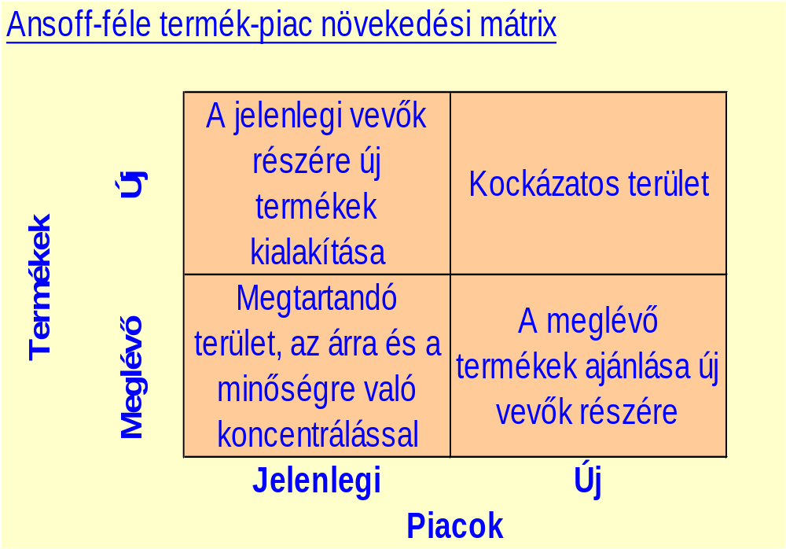

Slide 50
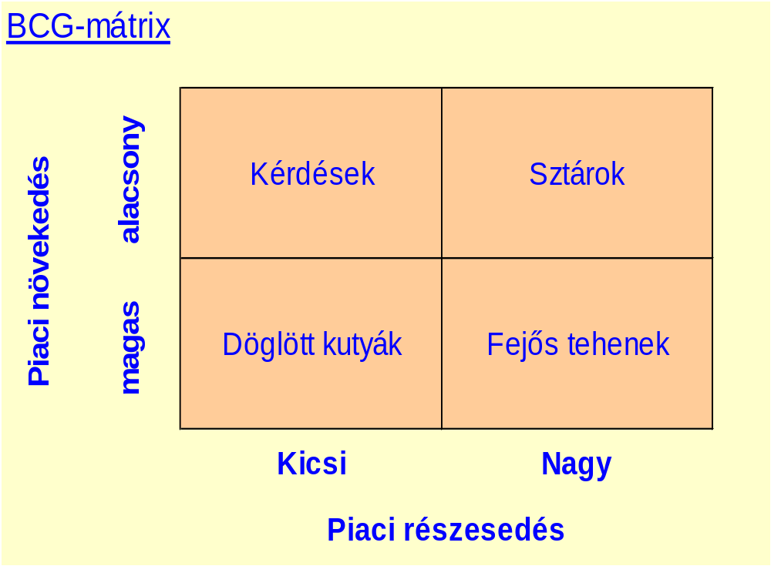

Slide 51
PEST
Az általános üzleti környezet elemzéséhez ad módszertani segédletet. A PEST elemzés 4 listája:
Politikai tényezők (Political)
Gazdasági kilátások (Economic)
Szociális tényezők (Social)
Technológiai fejlődés (Technological)

Slide 52
Az üzleti terv felépítése
A vállalkozás bemutatása
Vezetői összefoglaló, a tevékenységek rendszere
A tevékenységek keretfeltételeinek elemzése
A tevékenységek (projektek) célja
A résztevékenységek (projektek) koncepciója
A résztevékenységek (projektek) részletes ismertetése (kivitelezés, működési terv)
A projekt várható eredményei
Ütemezés
Marketing terv
Szervezeti felépítés
Pénzügyek
Kockázatelemzés

Slide 53
A tevékenységek céljának bemutatása
Jelen „beruházás” célja, hogy…
A beruházás lényegének definiálása
Az igények bemutatása
A szűkebb és a tágabb célcsoport bemutatása
Mennyiben oldja fel a projekt/beruházás a lehetőségek és az igények közti feszültséget
A megvalósítás helyszínén jelentkező hatások, esetleges szinergiák

Slide 54
Az üzleti terv felépítése
A vállalkozás bemutatása
Vezetői összefoglaló, a tevékenységek rendszere
A tevékenységek keretfeltételeinek elemzése
A tevékenységek (projektek) célja
A résztevékenységek (projektek) koncepciója
A résztevékenységek (projektek) részletes ismertetése (kivitelezés, működési terv)
A projekt várható eredményei
Ütemezés
Marketing terv
Szervezeti felépítés
Pénzügyek
Kockázatelemzés

Slide 55
A résztevékenységek koncepciójának lényege
Az elvégzendő projektek, feladatok definiálása
A projektek illeszkedése a piaci követelményekhez
A projektek egyezése a hosszú távú vállalati célokkal
A projektek mennyiben elégít ki mennyiben valós igényeket
A projektek/befektetések indokoltsága, szükségessége
Megtérülés, hasznosság (nem feltétlen pénzben mérhető)

Slide 56
Az üzleti terv felépítése
A vállalkozás bemutatása
Vezetői összefoglaló, a tevékenységek rendszere
A tevékenységek keretfeltételeinek elemzése
A tevékenységek (projektek) célja
A résztevékenységek (projektek) koncepciója
A résztevékenységek (projektek) részletes ismertetése (kivitelezés, működési terv)
A projekt várható eredményei
Ütemezés
Marketing terv
Szervezeti felépítés
Pénzügyek
Kockázatelemzés

Slide 57
A megvalósítás bemutatása
Pontosan be kell mutatnunk,
hogyan és milyen módszerekkel, milyen eszközökkel akarjuk szeretnénk megoldani az egyes feladatokat,
a megvalósításban kik vesznek részt,
milyen szakemberekre, és kisegítő állományra van szükség,
milyen eljárásokat alkalmazunk,
mekkora lesz az alvállalkozók szerepe.

Slide 58
Egy feladat végiggondolásának összegzése
Teljes projekt
1. fázis
2. fázis
3. fázis
4. fázis
...
A projekt menedzsment struktúrája

Slide 59
A működtetés bemutatása
Ki kell térni a megvalósítás utáni szakaszra, a működtetésre is.
Jövedelmezőség,
Nyereségesség,
Fenntarthatóság,
Hasznosság,
Eredmények,
Monitoring mutatók.

Slide 60
Az üzleti terv felépítése
A vállalkozás bemutatása
Vezetői összefoglaló, a tevékenységek rendszere
A tevékenységek keretfeltételeinek elemzése
A tevékenységek (projektek) célja
A résztevékenységek (projektek) koncepciója
A résztevékenységek (projektek) részletes ismertetése (kivitelezés, működési terv)
A várható eredmények
Ütemezés
Marketing terv
Szervezeti felépítés
Pénzügyek
Kockázatelemzés

Slide 61
A közvetlen, közvetett eredmények
Például:
  Technológiai fejlődés elérése
  Hatékonyság növelése
  Versenyképesség javulása
  Új technológia bevezetése
  A termékpaletta bővülése
  Rendezvény lebonyolítása
  Épület átadása
  Új szolgáltatás nyújtása
?

Slide 62
Az üzleti terv felépítése
A vállalkozás bemutatása
Vezetői összefoglaló, a tevékenységek rendszere
A tevékenységek keretfeltételeinek elemzése
A tevékenységek (projektek) célja
A résztevékenységek (projektek) koncepciója
A résztevékenységek (projektek) részletes ismertetése (kivitelezés, működési terv)
A projekt várható eredményei
Ütemezés
Marketing terv
Szervezeti felépítés
Pénzügyek
Kockázatelemzés

Slide 63
Az üzleti terv felépítése
A vállalkozás bemutatása
Vezetői összefoglaló, a tevékenységek rendszere
A tevékenységek keretfeltételeinek elemzése
A tevékenységek (projektek) célja
A résztevékenységek (projektek) koncepciója
A résztevékenységek (projektek) részletes ismertetése (kivitelezés, működési terv)
A projekt várható eredményei
Ütemezés
Marketing terv
Szervezeti felépítés
Pénzügyek
Kockázatelemzés

Slide 64
A marketing terv bemutatása
A marketing terv a piaci lehetőségekre fókuszálva mutatja be az adott projekt lehetőségeit, várható eredményeit.
A marketing tervben azokat az eszközöket kell megfogalmazni, amelyek képesek biztosítani a projekt céljainak eredményes megvalósulását.

Slide 65
A marketing terv részei
Marketinghelyzetkép (piac, termékek, versenyhelyzet, értékesítés, makrokörnyezet)
Célkitűzések és stratégiai elvek megfogalmazása - product, price, promotion, placement- 4P politics
Marketing programok, projektek (A stratégiai tervekhez illeszkedő marketing programok megfogalmazása, pontos kidolgozása.)
Marketing költségvetés (A marketing programok költségkerete a tervezési időszakban, a várható bevételek nagysága.)
A szükséges marketing szakemberek kiválasztása

Slide 66
Az üzleti terv felépítése
A vállalkozás bemutatása
Vezetői összefoglaló, a tevékenységek rendszere
A tevékenységek keretfeltételeinek elemzése
A tevékenységek (projektek) célja
A résztevékenységek (projektek) koncepciója
A résztevékenységek (projektek) részletes ismertetése (kivitelezés, működési terv)
A projekt várható eredményei
Ütemezés
Marketing terv
Szervezeti felépítés
Pénzügyek
Kockázatelemzés

Slide 67
Szervezeti felépítés
Munkamegosztás
Hatáskörmegosztás
Koordinációs eszközök
Konfiguráció
Hierarchia

Slide 68
Az üzleti terv felépítése
A vállalkozás bemutatása
Vezetői összefoglaló, a tevékenységek rendszere
A tevékenységek keretfeltételeinek elemzése
A tevékenységek (projektek) célja
A résztevékenységek (projektek) koncepciója
A résztevékenységek (projektek) részletes ismertetése (kivitelezés, működési terv)
A projekt várható eredményei
Ütemezés
Marketing terv
Szervezeti felépítés
Pénzügyek
Kockázatelemzés

Slide 69
Pénzügyi terv
A projekt megvalósítási ráfordításainak becslése
A projekt megvalósítási forrásainak tervezete
A projekt fenntarthatóságának elemzése
A projekt pénzáramainak becslése
A projekt megtérülésének elemzése

Slide 70
Üzemi, üzleti tevékenység eredménye/bevételek
Értékesítés nettó árbevétele (a jogi személy szokásos tevékenységével értékesített termék, szolgáltatás)
Aktivált saját teljesítmény értéke (saját magunk által termelt, raktáron lévő érték)
Egyéb bevétel (minden, ami nem értékesítés nettó árbevétele, aktivált saját teljesítmény értéke, pénzügyi műveletek bevétele, rendkívüli bevétel)

Slide 71
Üzemi, üzleti tevékenység/ráfordítás
Anyag jellegű ráfordítás (minden, ami szokásos, és anyaghoz kötődik - Pl.: árubeszerzés, anyagbeszerzés, készletek, irodaszerek, közmű-, közüzemi díjak, bérleti díjak, szállítási díjak, illetékek stb.)
személyi jellegű ráfordítások (bruttó bér, TB járulék, egészségügyi hozzájárulás, munkaadói járulék)
Értékcsökkenési leírás (az adott vállalkozás számviteli politikájának megfelelő leírási kulcsokkal figyelembe véve az újonnan beszerzett eszközöket)
egyéb ráfordítások (szakképzési hozzájárulás, központi befizetések, adók-helyi adó)

Slide 72
Pénzügyi műveletek eredménye
Pénzügyi műveletek ráfordításai (fizetendő kamatok, devizaműveletek ráfordításai, átváltási veszteségek)
Pénzügyi műveletek bevételei (kapott kamatok, devizaműveletek bevételei, átváltási nyereségek)

Slide 73
Rendkívüli eredmény
Rendkívüli ráfordítások (térítés nélkül átadott eszközök, elengedett követelések, stb.)
Rendkívüli bevételek (térítés nélkül átvett eszközök, elengedett kötelezettségek, stb.)

Slide 74
Ráfordítások/bevételek becslése
Amennyiben a szokásos tevékenység, illetve a tevékenység végzése nem változik:
A vállalkozás részvételével elkészített, az egyes tételek minden részét felölelő részletes becsléssel
Arányszámos becsléssel (a múlt arányszámait vetítjük a jövőre Pl.: anyag jellegű ráfordítások becslésére az értékesítés nettó árbevétele/anyag jellegű ráfordítások arányt)

Slide 75
Ráfordítások/bevételek becslése II.
Amennyiben a szokásos tevékenység döntően megváltozik:
A vállalkozás részvételével elkészített, az egyes tételek minden részét felölelő részletes becsléssel
Hasonló tevékenységgel foglalkozó vállalkozások adatainak adaptálása a vizsgált vállalkozás paramétereihez

Slide 76
Az üzleti terv felépítése
A vállalkozás bemutatása
Vezetői összefoglaló, a tevékenységek rendszere
A tevékenységek keretfeltételeinek elemzése
A tevékenységek (projektek) célja
A résztevékenységek (projektek) koncepciója
A résztevékenységek (projektek) ismertetése (kivitelezés, működési terv)
A projekt várható eredményei
Ütemezés
Marketing terv
Szervezeti felépítés
Pénzügyek
Kockázatelemzés

Slide 77
Lehetőségek - Kockázatok
Ez a rész szorosan kapcsolódik a környezeti háttér bemutatásához, mégis érdemes külön részt szentelni neki.
A lehetőségek és a kockázatók valós felmérése segít a projekt megvalósításában.
Be kell mutatni, milyen lehetőségek, potenciális erőforrások segíthetik a projekt megvalósulását, és le kell írni mik a kockázatok. Ezek egy részét a bírálók is tudják, itt a pályázó megmutathatja, hogyan lehet ezeket elkerülni, kivédeni.

Slide 78
Marketing

Slide 79
A Marketing, mint vállalati tevékenység:
amely a vevők igényeinek kielégítése érdekében:
  elemzi a piacot,
  meghatározza a kívánt termékeket, szolgáltatásokat,
  kialakítja az árakat,
  megszervezi az értékesítést,
  befolyásolja a vásárlókat.

Slide 80

A PIACFELOSZTÁS ALAPFOGALMAI
Egymásba kapcsolódnak!

Slide 81
A piacpotenciál:
a piac teljes elméletileg lehetséges felvevőképessége egy adott termékből.

Slide 82
A piacvolumen :
a ténylegesen létrejött adásvételek mennyiségét jelenti, amely magában foglalja az adott vállalkozás piacrészesedését és az összes versenytársak által ténylegesen létrehozott ügyletek összességét.

Slide 83
A piacrészesedés :
az adott vállalkozás által létrehozott eladások száma. A relatív piacrészesedésaz adott cég által lebonyolított értékesítések száma a versenytársakéhoz viszonyítva.

Slide 84
Mitől függ a piacrészesedés?
- a vállalkozás korábbi és jelenlegi marketing-politikai döntéseitől,
- az ártól, minőségtől, kapcsolódó szolgáltatá-soktól,
- az értékesítés fokától (elosztás minőségétől),
- a versenytársaktól,
- piacok és áruk közötti helyettesíthetőségi viszonyoktól.

Slide 85
Verseny pozíciók
Domináns pozíció
-Az adott piacon csak egy vállalkozás lehet
Erős versenypozíció
-A vállalkozás saját stratégiáját követi,kevésbé veszi figyelembe
a versenytársak lépéseit.
Védhető versenypozíció
-Még nyereséges a vállalkozás, és bizonyos specializálásra építve
fenntartható. A leszakadás kezdeti jelei felismerhetők, de még van
remény a felzárkózásra.
Gyenge versenypozíció
-A vég világosan látható, a kilábaláshoz már nincsenek tartalékok.
Életképtelen versenypozíció
- Nincs másmegoldás, mint a legkisebb veszteséggel járó
felszámolás

Slide 86
Marketing háromszög
Vásárló
Versenytárs
Vállalkozás

Slide 87
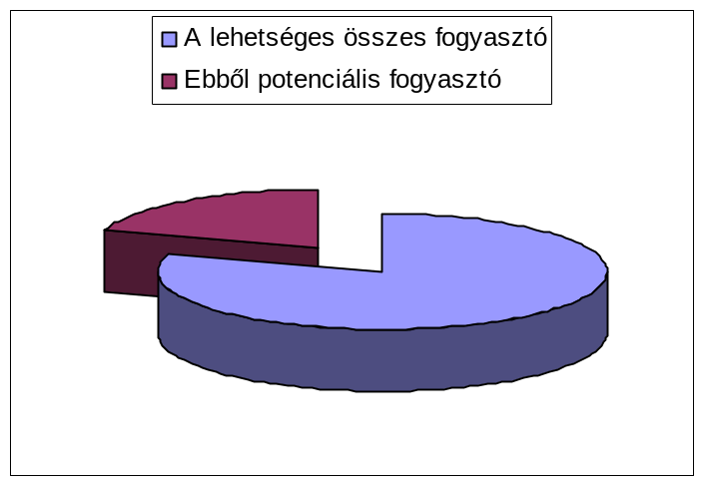
A 80/20 -as szabály
A várható értékesítés az Ön teljes - szóba jöhető - piacának 20% - ából származik.
20%
80%

Slide 88
Mit értékesítenek a piacon?
Az ÁRUT termékek és szolgáltatások testesítik meg.
OKTATÁS
UTAZÁS
BIZTOSÍTÁS
stb.

Slide 89

29
Termék
mindaz, ami a piacon figyelemfelkeltés, meg-szerzés, felhasználás, vagy fogyasztás céljából felkínálható, s amely valamilyen szükségletet, vagy igényt elégíthet ki.

Slide 90
A termék
Fizikai, esztétikai és szimbolikus tulajdonságok összessége, mely a vevő a fogyasztó igényeit hivatott kielégíteni.
Kotler: Termék az ami a piacon figyelem felkeltés, megszerzés, felhasználás céljából felkínálható és az valamely szükséglet/igény kielégítésére szolgál

Slide 91
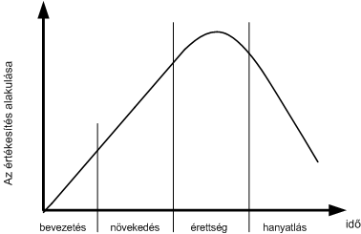
A termék életgörbe az idő függvényében ábrázolja a termék érétkesítésének alakulását.

Slide 92
A termék-életgörbe szakaszai
1. bevezetés - fokozatos növekedés, amíg az új terméket a piac elfogadja
2. növekedés - a termék a piacon egyre népszerűbb, egyre többen vásárolják
3. érettség - a lassú fejlődés periódusa, a legtöbb fogyasztó már rendelkezik a termékkel
4. hanyatlás - a kereslet visszaesik, aminek leggyakoribb oka, hogy a termék elavulttá válik.
Célszerű marketingdöntésekkel befolyásolhatjuk a görbe alakját a termék életciklusát.

Slide 93
Bevezetés:
Erős reklám a figyelem felkeltésére érdekében!
Legfontosabb feladat az ismertség megteremtése, a termék megismertetése a potenciális fogyasztókkal.
Ha a termék új, akkor ebben a szakaszban kevés versenytársra lehet számítani. Mivel a cég az előző a piacon, neki kell kialakítani az értékesítési csatornákat, meg kell szervezni a termék disztribúcióját.

Slide 94
Növekedés:
Új elosztási csatornák, termékfejlesztési lehetőségek keresése (a választék mélyítése), promóció a vásárlás megerősítésére. a költségek továbbra is jelentősek. A reklám célja, hogy újravásárlásra, a termék folyamatos, gyakori használatára fordítsa a fogyasztókat, a termék előnyös tulajdonságaira hívja fel a figyelmet. A termékválaszték általában bővül, új termék változatok jelennek meg (pl. mobiltelefonok) Növekedik a konkurens cégek száma.

Slide 95
Érettség:
Új piaci szegmensek keresése, árak csökkentése, emlékeztető reklámok, image erősítése.
Az árbevétel eléri a maximumát, majd lassan csökkenni kezd. A piac telítődik, az áru "tömegáruvá" válik.
A versenyeszközök közül az ár és a márkaimage szerepe felerősödik (ár- és márkaverseny) A termékhez nyújtott kiegészítő szolgáltatások egyre fontosabbak a fogyasztó számára.
A versenytársak száma általában csökken, a kevésbé sikeresek kiszorulnak a piacról.

Slide 96
Hanyatlás
Vagy engedni, hogy a termék kihaljon, vagy egy új marketing-mixszel megtámogatni továbbfejleszteni. Az értékesítés jelentősen csökken, a marketing költségek alacsonyak , a termék egyre kevesebb helyen kapható. A divattermékek az átlagosnál gyorsabban végigjárják ezeket a ciklusokat.

Slide 97
A termék életgörbéjét megnyújtó, korrekciós eszközök
1. Termékfejlesztés
2. Választékbővítés
3. Új piacok felkutatás
4. Ármérséklés
5. Emlékezető reklám

Slide 98
A marketing eszközrendszre marketing-mix: 4P
PRODUCT termékpolitika
PRICE árpolitika
PLACE értékesítési politika
PROMOTION piacbefolyásolás

Slide 99
A termék- vagy szolgáltatásjellemzők meghatározása (Product)
a termék hasznosságát meghatározó tulajdonságok szintjei
a termék pozícionálása
márka hozzákapcsolása a termékhez

Slide 100
Az árképzés, árpolitika meghatározása (Price)
az árképzést befolyásoló főbb tényezők
az árképzés lehetőségei

Slide 101
Az értékesítési utak vagy csatornák meghatározása (Place)
főbb értékesítési csatornák
az értékesítést meghatározó főbb tényezők

Slide 102
A hatékony kommunikációs stratégia kidolgozása (Promotion)
a marketingkommunikáció irányultsága
a marketingkommunikáció típusai
kommunikációs modell
kommunikációs gátak
a marketingkommunikáció főbb lépései

Slide 103
Marketing kommunikáció
5 M
- Cél (mission),
Pénz (money),
Üzenet (messege),
Továbbítás módja (media),
- Eredménymérés (measurement

Slide 104
Szolgáltatás és a 7P
A már ismert 4P koncepció, a marketing mix 4 területe kibővül 7P-re.
Emberi tényezők (people)
A környezet ahol a szolgáltatás elérhető (psychical evidence)
A folyamat, melyben a vevő alanyként vesz részt (process)

Slide 105
A Maslow-féle szükséglethierarchia
Önmegvalósítás
Elismerés, siker
Szociális (szeretet, hovatartozás)
Biztonsági szükségletek
Fiziológiai szükségletek

Slide 106
Az imázs
Az imázs azon elképzelések és benyomások összességét jelenti, amely egy emberben, csoportban egy adott személyről, termékről, vagy vállalatról kialakul

Slide 107
Imázsra ható tényezők
Vállalati specifikusak: vállalattól függő elemek (termék, cselekedet, kommunikáció)
Versenytárs specifikusak: versenytárs állapotát, helyzetét vetíti át hatásként a saját imázsra (erősség, gyengeség, kommunikáció stb.)
Környezet specifikusak: fogyasztói elvárások, környezeti tényezőket erősítő, gyengítő hatása (környezet védelme, erőforrások használata stb.)
Személy specifikusak: fogyasztónkénti képváltozatok, neves személyiség összekapcsolása a vállalattal

Slide 108
Vállalati arculat (CI)
Egy cég kifelé és befelé irányuló önábrá-zolása, magatartása, megnyilvánulásainak megtervezett, tudatos és folyamatosan használt összetevői

Slide 109
Vállalati arculat összetevői
Tartalmi jegyek:
A cég filozófiája (küldetésben megfogalmazva)
Szervezeti kultúra
Formai elemek.
Vizuális jegyek (logó, embléma, színvilág, betűtípus jármű stb.)
Vállalati kommunikáció
Vállalati magatartás, és ezek személyi hordozói (viselkedéskultúra belül, kívül, befelé, kifelé)

Slide 110
Piacszegmentálás, célpiac,
pozícionálás

Slide 111
Piacszegmentálás
Szegmentáció
Szegmens
A vállalat számára
lényeges kritériumok
alapján a piac homogén
részekre osztása
Viszonylag homogén,
egyedi keresleti
sajátosságokat
mutató piacrész
(vevőkör)
nem
- Túl kicsi piac (felosztása nem gazdaságos)
- Nagyfogyasztók (természetes célcsoport)

Slide 112
Differenciálatlan (tömeg) marketing
Vállalati
marketing-mix
Piac
ugyanaz a termék,
ugyanolyan módon,
valamennyi potenciális vevőnek
“véletlen” mértékű piaclefedés
általános növekedési stratégia
alkalmazása
- (radikálisan) új termék,
- a termék piacról való kivonása, - homogén tömegáruk

Slide 113
Differenciált (szegmens) marketing
1. Vállalati marketing-mix
2. Vállalati marketing-mix
3. Vállalati marketing-mix
1. szegmentum
2. szegmentum
3. szegmentum
törekvés a célpiacok maximális lefedésére
differenciált stratégiák és eszközök

Slide 114
Koncentrált marketing
Vállalati
marketing-mix
1. szegmentum
3. szegmentum
2. szegmentum
Egy gazdaságos szegmentum megcélzása
Erős függés a célpiactól

Slide 115
Potenciális piac
meghatározása
A piacszegmentáció
folyamata
Szegmentációs
szempontok
Szegmentáció
elvégzése
S
A szegmentumok
jellemzése
T
P
Célpiacok
kiválasztása
Pozícionálás
Marketing-mix
kidolgozása

Slide 116
A piacszegmentáció folyamata
1
A piac meghatározása
A szegmentáció szempontrendszere
2
a keresleti különbségek ismérvei, jellemzői

Slide 117
A szegmentáció elvégzése
3
azonosíthatóság - elkülöníthetőség
mérhetőség
megfelelő méret
elérhetőség, megközelíthetőség
A szegmentumok jellemzése
4
a vállalati stratégiába illeszthetőség
vállalati források a szegmentum kiszolgálására

Slide 118
5
Célpiacok kiválasztása (Targeting)
piacok
piacok
piacok
termékek
termékek
termékek
Egyszegmentumu
koncentráció
Termék
specializáció
Piac
specializáció
piacok
piacok
termékek
termékek
Teljes
piaclefedés
“Kiválasztó”
specializáció

Slide 119
6
Pozícionálás
konkurenciához mért versenyelőnyök
meghatározása
vevőkben való tudatosítása
Vevők elvárása
Piacorientált
értékígéret
Konkurensek pozícionálása
Egyértelműség (előny)
Relevancia (igény)
Koherencia (cégimázs)
Egyediség (versenytárs)

Slide 120
A versenyelőnyök kiválasztása
Termékjellemzők
Fogyasztói csoportok, alkalmazás
Ár-minőség viszony
Szimbolikus jellemzők

Slide 121
Pozícionálási stratégiák
„Elsőnek lenni”
„Űrkeresés” („keresd a lyukat”) - a latens pozíció stratégiája
Kapcsolódás versenytársi pozícióhoz
Depozícionálás (versenytárs repozícionálása)
Repozícionálás
Válasz a versenytárs pozícionálására
Új piac meghódítása
Alkalmazkodás valamilyen trendhez
A kínált érték megváltoztatása

Slide 122
A marketing-mix kialakítása
7.
Igazodás a pozícionálással kijelölt irányelvekhez

Slide 123
Szegmentáció a fogyasztói piacon
A fogyasztók
jellemzői
Alapváltozók
A fogyasztás
jellemzői

Slide 124
A fogyasztók
jellemzői
A fogyasztás
jellemzői
területi
indíték
szocio-demográfiai
előnyök
- nem
használat
- életkor
márkahűség
- életstílus, stb.
attitűd
vásárlási készség
pszichográfiai

Slide 125
Szegmentáció az ipari piacon
Makroszegmentáció
ágazati besorolás, tevékenység
a vállalat mérete
Szekunder
információk
földrajzi elhelyezkedés
a termékhasználat intenzitása
a termék felhasználási területe
Primer információk
Mikroszegmentáció
a beszerzési helyzet típusa
Cél-
piac
a beszerzési döntés folyamata
a beszerzési központ összetétele
a résztvevők személyes jellemzői

Slide 126
Néhány fogalom

Slide 127
Marshall-kereszt
A Marshall-kereszt a piac általános geometriai modellje.
Ha feltesszük, hogy a normális körülmények között, minél magasabb az ára egy adott árunak, annál többet kínálnak, s annál kevesebbet keresnek belőle, akkor a kínálatot egy szigorúan monoton növekvő, a keresletet egy szigorúan monoton csökkenő görbe ábrázolja egy olyan koordináta-rendszerben, ahol az egyik tengelyre a termék árát, a másikra a mennyiséget mérjük fel.

Slide 128
Marshall-kereszt
A két görbe természetesen keresztezi egymást, s a közös metszéspontjuk határozza meg az egymással egyenlő kínálatot és keresletet, valamint a hozzájuk tartozó egyensúlyi árat.
Az ábrán látható keresztszerű alakzatot alakja, illetve első alkalmazója, Alfred Marshall neve után Marshall-keresztnek hívjuk.

Slide 129
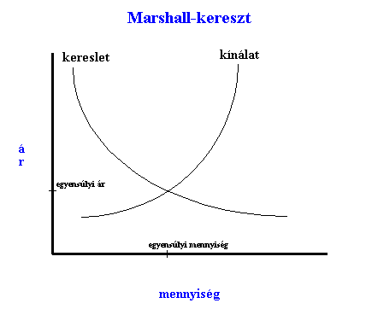

Slide 130
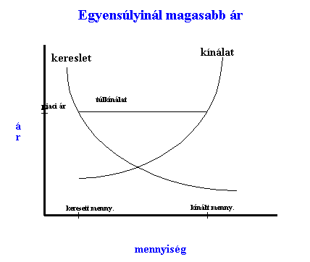

Slide 131
Amennyiben az egyensúlyinál magasabb ár lenne a piacon, a kínált mennyiség nagyobb lenne a keresett mennyiségnél, azaz túlkínálatról beszélhetünk.
Ilyen esetben a piaci automatizmusok működése az ár csökkenését eredményezi, azaz a termelők alacsonyabb áron is hajlandók adni a terméküket, amit a fogyasztók hajlandók megvásárolni.
A kínált mennyiség csökkenni fog, mivel lesznek olyan termelők, akiknek az alacsony áron már nem éri meg piacra vinni a terméket.
A keresett mennyiség pedig természetesen növekedni fog, hiszen több fogyasztó hajlandó az olcsóbb terméket megvásárolni.
Az árcsökkenés mindaddig folytatódik, amíg ki nem alakul az egyensúlyi ár.

Slide 132
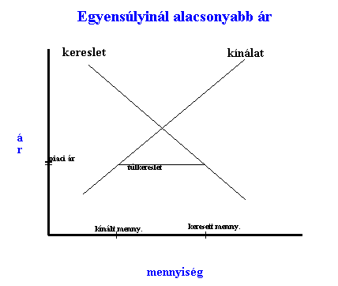

Slide 133
Amennyiben az egyensúlyinál alacsonyabb ár lenne a piacon, a kínált mennyiség kisebb lenne, mint a keresett mennyiség, azaz túlkeresletről beszélhetünk.
Ilyen esetben a piaci automatizmus működése miatt az ár emelkedni fog, hiszen a termelők azt látják, hogy szükség van a termékükre, az emberek többet is hajlandók fizetni érte.
A magasabb áron természetesen több terméket visznek piacra, a keresett mennyiség viszont csökkenni fog.
Az automatizmus eredménye az egyensúlyi ár kialakulása lesz.

Slide 134
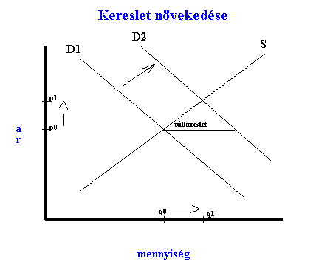

Slide 135
Mi történik akkor, ha külső tényező hatására változik meg valamelyik függvény alakja?
Tegyük fel, hogy egyensúlyi ár alakul ki a piacon, de a reklámok hatására megnő a kereslet.
A piaci ár mellett ebben az esetben túlkereslet alakul ki a piacon, ami a piaci automatizmusok működésének következtében áremelkedéshez vezet, miközben a keresett mennyiség és növekedni fog, tehát nemcsak az ár nő meg a piacon, hanem az egyensúlyi mennyiség is magasabb lesz a korábbinál.

Slide 136
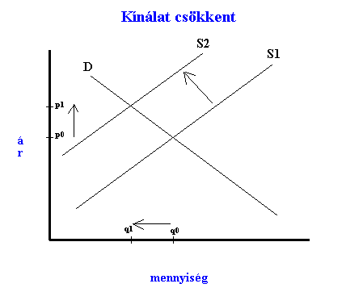

Slide 137
Amennyiben egyensúlyi ár mellett a piacon lecsökken a kínálat, pl. egy jégeső következtében, szintén túlkereslet alakul ki, de ebben az esetben az ár növekedésével nem a mennyiség növekedése jár együtt, hanem a mennyiség csökkenése lesz az eredmény.

Slide 138
Marshall-kereszt
A Marshall-kereszt azonban nem csak arra jó, hogy bemutassuk a piaci egyensúlyi és nem egyensúlyi helyzeteit, hanem arra is, hogy a piac mechanizmusát nyomon kövessük.
Vagyis azt, hogy az ár, a kereslet és a kínálat kölcsönhatása hogyan viszi a piacot az egyensúly felé.

Slide 139

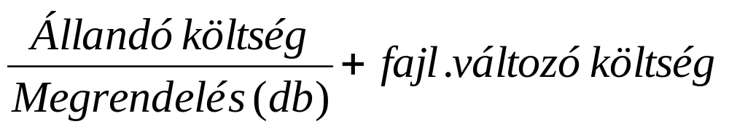
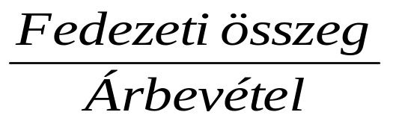
Fedezetszámítás
Fedezeti pont =
(kritikus mennyiség)
Fedezeti ár =
Fedezeti hányad =
Fedezeti összeg= Árbevétel - Változó költségek=
=Állandó költség + Nyereség

Slide 140
Fedezeti pont (F) ábrázolása
Ft
Árbevétel
Összktg.
Változó
ktg (AVC)
F
Fix ktg (FC)
Q (db)
Qkrit

Slide 141
Fedezetszámítás
(példa)
Egy jégkrémgyártó cég reklámköltsége 10 millió Ft, eladásösztönzésre 5mFt-ot költ. A gyártás állandó költsége 4 millió Ft, az egységre jutó anyag- és bérköltség 15 Ft. A jégkrém-rúd eladási ára 45 Ft/darab.
Qkrit=(10000000+5000000+4000000)/45-15= 633333 db
Fedezeti összeg=(10000000+5000000+4000000)/(45-15)/45= 28498575Ft

Slide 142
Eladási ár kialakításának elvei
1. Kereslet és a kínálat határozza meg egy szolgáltatás eladhatóságát =árát!
2. Kedvező piaci pozícióban lévő vállalkozás diktálhatja az árakat. A költségekből indul ki, olyan árat tervez, mely fedezi az indokolt költségeit és elvárható hasznot hoz.
Tervezett önköltség + elvárt bruttó haszon = tervezett ár
2. A legtöbb vállalkozás kénytelen elfogadni a piaci árat és a nyereség növelését a költségek fokozottabb ellenőrzésével megvalósítani. un. fordított kalkuláció
Piaci ár – tervezett közvetlen önköltség = bruttó haszon vagy
Piaci ár – elvárt bruttó haszon = közvetlen önköltség

Slide 143
Eladási ár kialakításának elvei
Költségek:
Anyagi jellegű ráfordítások: anyagköltség, igénybe vett szolgáltatások
Személyi jellegű ráfordítások: bérköltség, járulékok
Értékcsökkenési leírás
Egyéb költség
Nettó eladási ár + ÁFA = Bruttó eladási ár

